Slide 1

FeiraFácil
EasyFeira © 2022
Universidade do Minho
LI4 2022/2023

Slide 2

Contextualização
Era digital e todas as vantagens proporcionadas por esta;
As feiras são fenómenos que seguem os seres humanos desde milénios;
As feiras são o ambiente onde se formou os inícios do comercio moderno.

Slide 3
Fundamentação
Limitações das feiras devido a estas serem presenciais, terem uma data definida e muitas vezes a pessoa é obrigada a deslocar-se para aceder a feira.
Falta de catalogação dos produtos e de organização dos mesmos.

Slide 4
Objetivos
Organizar os produtos das empresas por stands;
Disponibilizar a compra de todos os produtos em qualquer stand e em qualquer empresa;
Gerir de forma efetiva as contas dos utilizadores;
Melhorar oferta dos produtos aos consumidores;
Disponibilizar uma plataforma para empresas venderem e publicitarem produtos;
Centralizar a oferta num meio, tirando redundâncias do mercado.

Slide 5
Viabilidade
Facilitar a venda e compra de produtos;
Melhorar a experiência do consumidor e vendedor;
Conseguir acompanhar mais facilmente a oferta e procura.

Slide 6
Requisitos Descrição
 | Requisitos de descrição
Certame | Tem id, nº máximo de stands, categoria, e se é ativo ou não; há vários tipos de certames; cada certame tem vários stands.
Stand | Tem id, id de vendedor, id do certame; há vários stands; cada stand tem vários produtos.
Produto | Tem id, id de vendedor, id de stand, preço, quantidade e imagens; cada um tem de ter pelo menos 1 foto; há vários produtos; está associado a uma empresa e stand.
Utilizador | Tem id, email, palavra-passe, primeiro nome, último nome, nº telefone, NIF, IBAN e morada; há vários utilizadores; é possível entrar em contacto com o vendedor.
Empresa | Tem id, nome, NIF, morada e contactos; há várias empresas; tem 1 ou mais vendedores.
Vendedor | Tem id, id da empresa, nome, morada, contactos e palavra-passe; há vários vendedores; 1 vendedor – 1 empresa.
Administrador | Tem id, nome e palavra-passe; há vários admins.

Slide 7
Requisitos de Manipulação
 | Requisitos de manipulação
Certame | Devem estar disponíveis a todos os utilizadores.
Stand | Devem estar disponíveis a todos os utilizadores; podem ser editados pelos vendedores.
Produto | Devem estar disponíveis a todos os utilizadores; podem ser editados pelos vendedores.
Utilizador | Têm acesso a todos os certames e podem escolher o que quiserem; Têm carrinhos de compras; Os seus dados estão disponíveis aos vendedores que lhes vendem coisas.
Empresa | O nº de vendas deve ser atualizado e mostrado; Os seus dados devem estar disponíveis a toda a gente.
Vendedor | Têm acesso a todos os certames; Os seus dados devem estar disponíveis aos cliente que lhe comprem coisas.
Administrador | Têm acesso a todas as informações da aplicação.

Slide 8
Requisitos de Controlo
 | Requisitos de controlo
Certame | Deve ser possível obter a lista de certames pelos admins; Apenas podem ser criados por admins.
Stand | Deve ser possível obter a lista de stands pelos admins; Os vendedores podem adicionar produtos aos stands; Um utilizador não pode cria stands.
Produto | Deve ser possível obter a lista de produtos pelos admins; Os vendedores podem adicionar produtos; Um utilizador não pode criar produtos.
Utilizador | Deve ser possível obter a lista de utilizadores pelos admins; O utilizador não pode criar stands, produtos ou certames.
Empresa | Deve ser possível obter a lista de empresas pelos admins; As empresas podem adicionar vendedores.
Vendedor | Deve ser possível obter a lista de vendedores pelos admins; Os vendedores podem adicionar stands.
Administrador | Apenas os admins podem adicionar certames; Apenas os Admins podem adicionar outros admins.

Slide 9
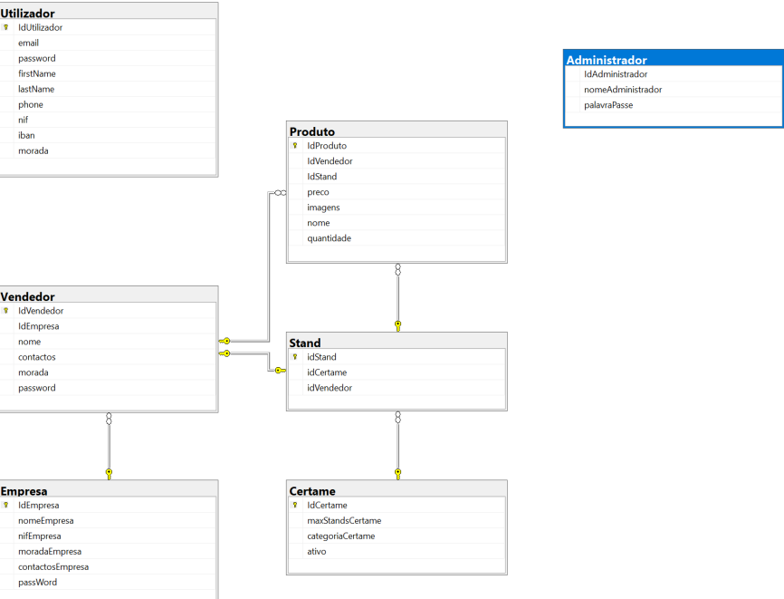
Modelo Lógico

Slide 10
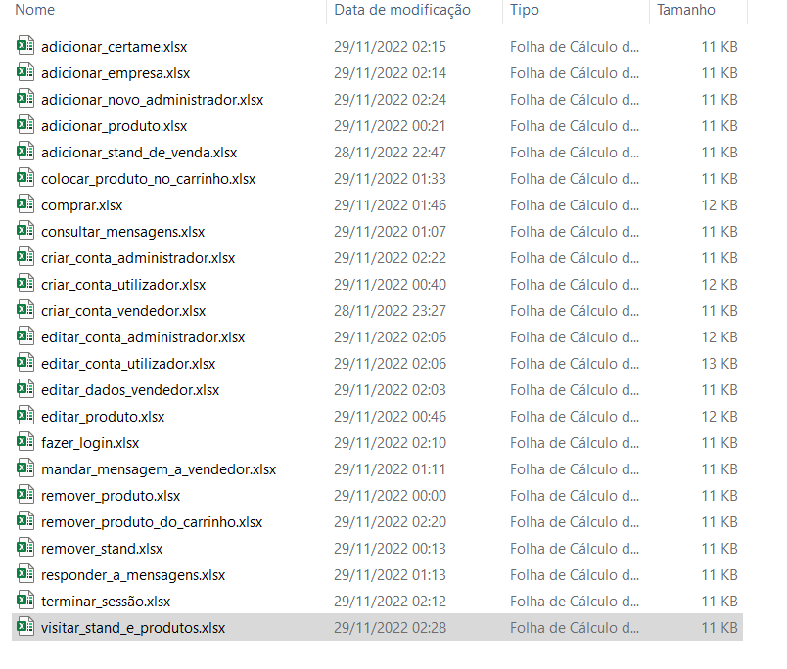
Lista de Use Cases

Slide 11
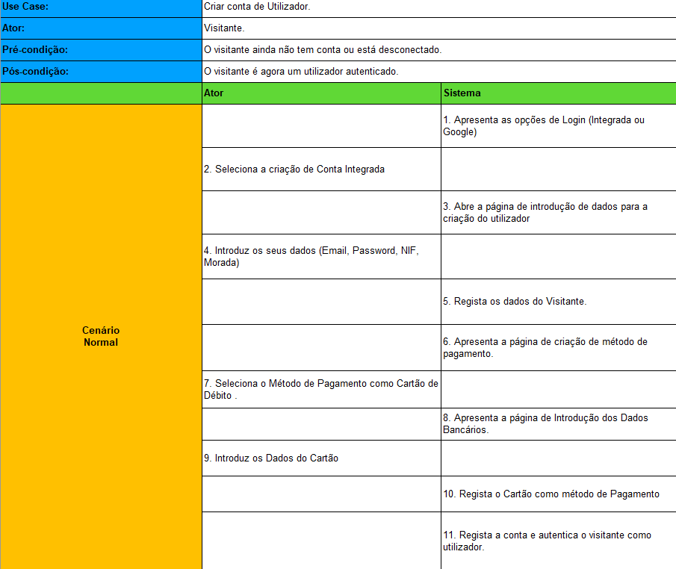

Slide 12
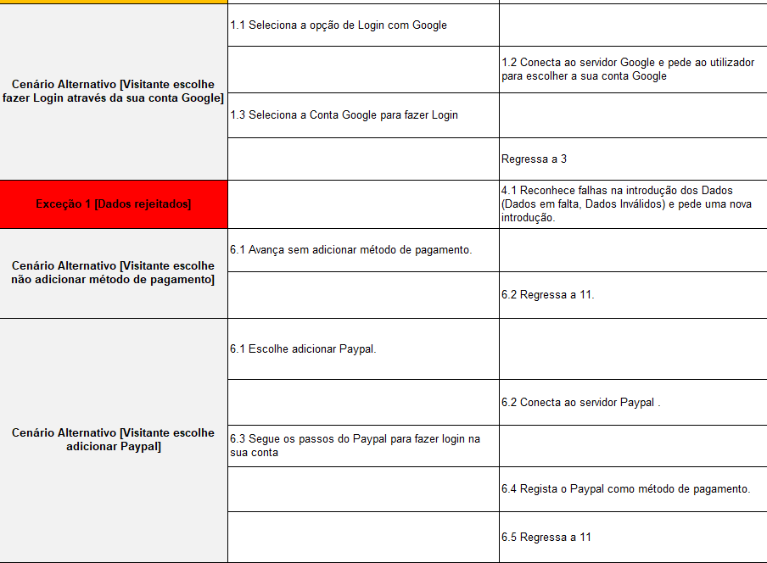

Slide 13
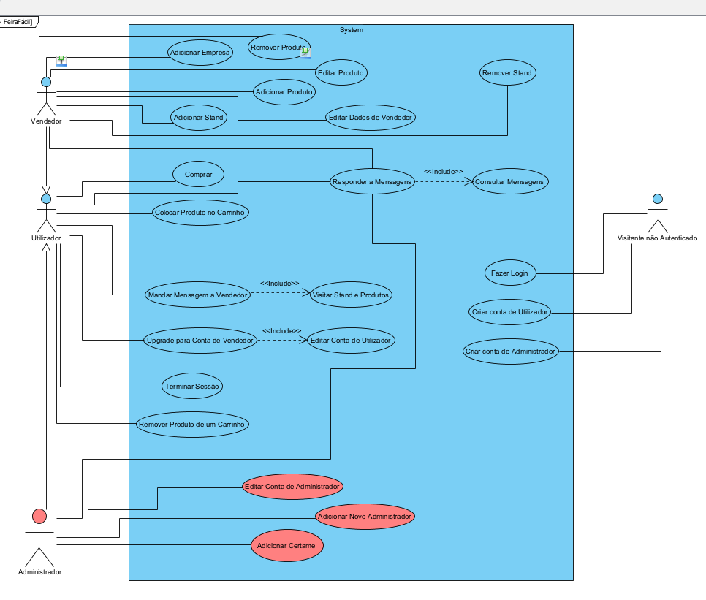
Diagrama de Especificação de Use Cases

Slide 14
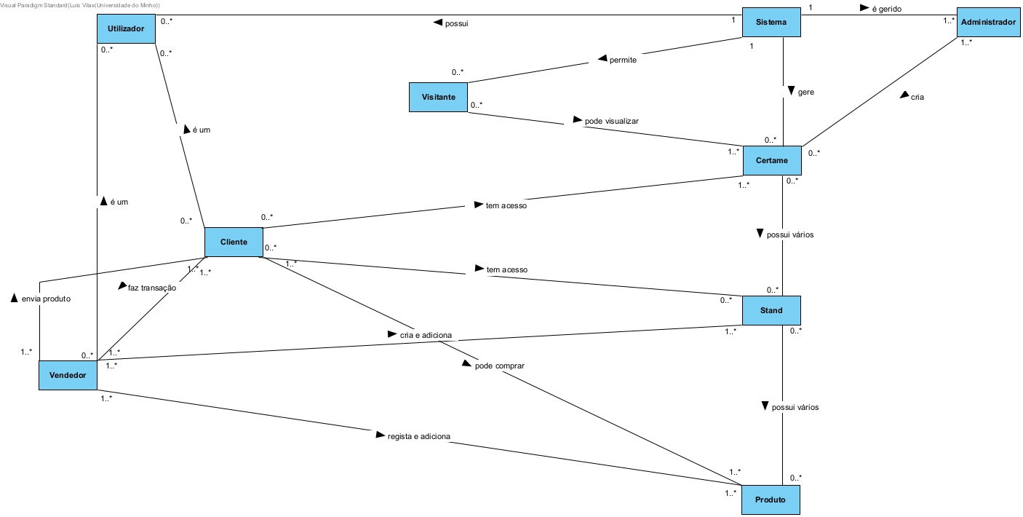
Modelo de Domínio

Slide 15
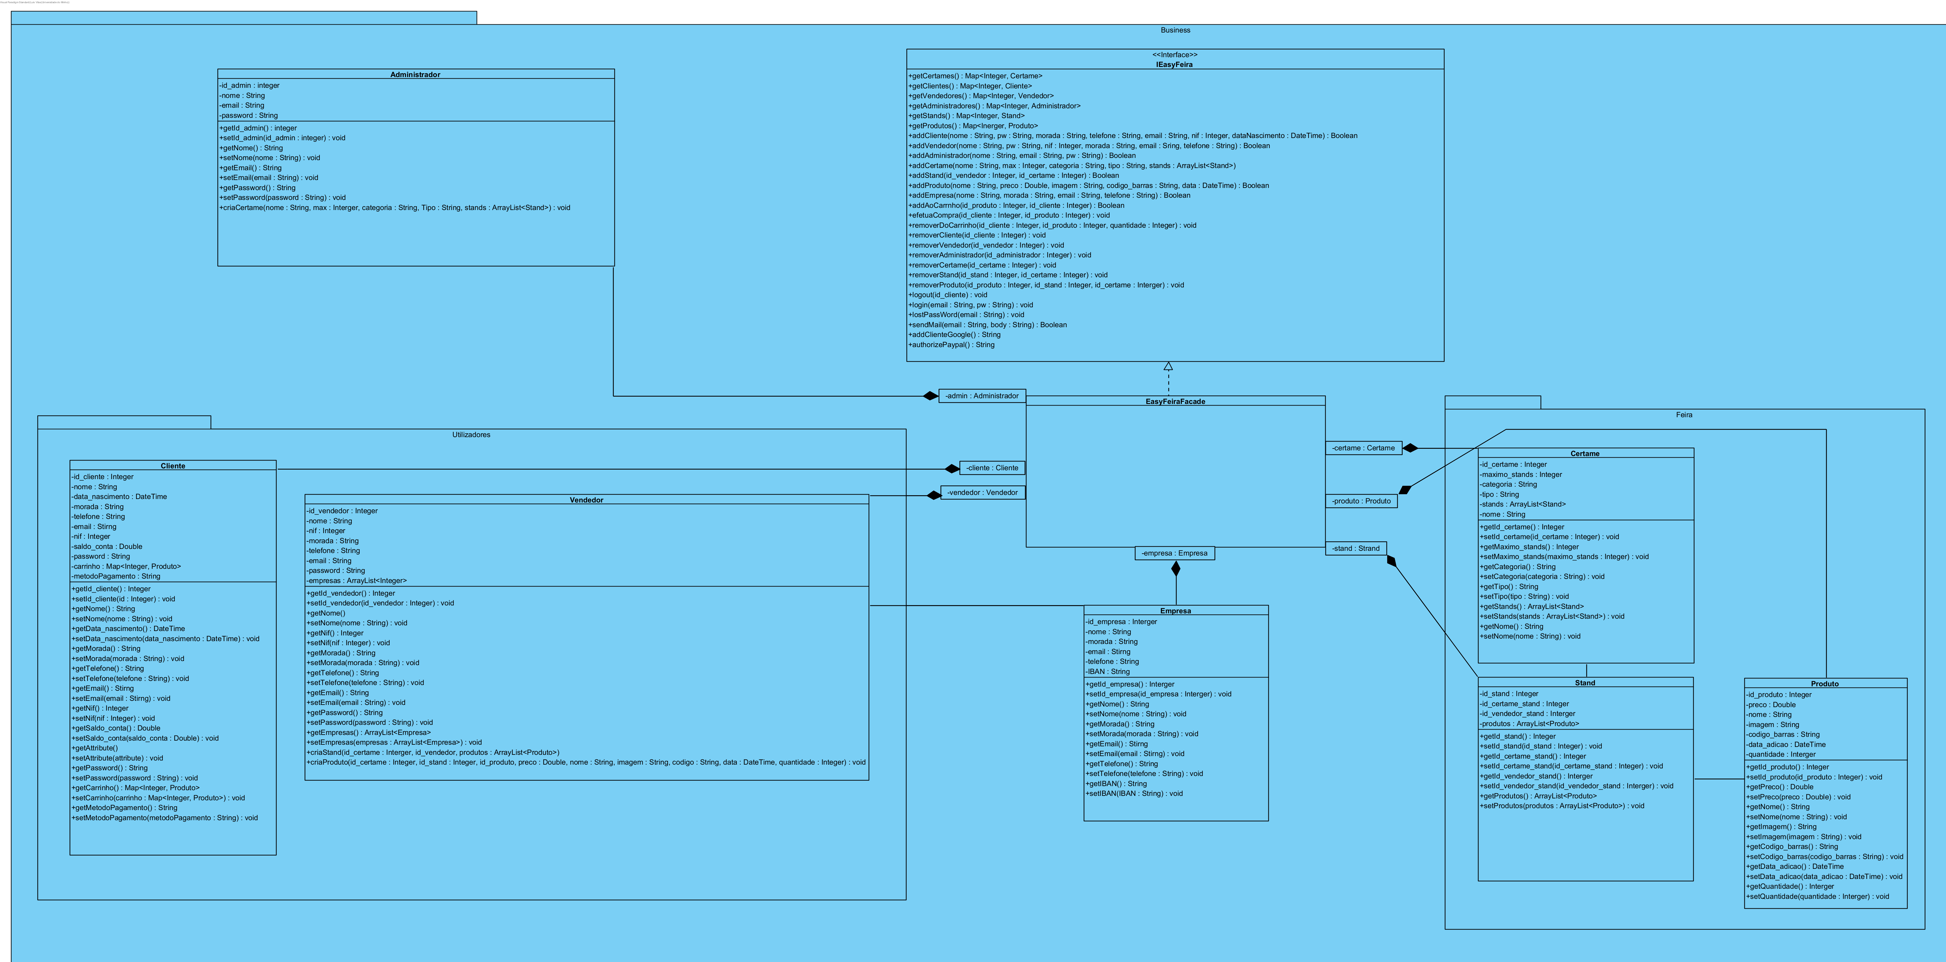
Arquitetura da Camada de Negócios

Slide 16
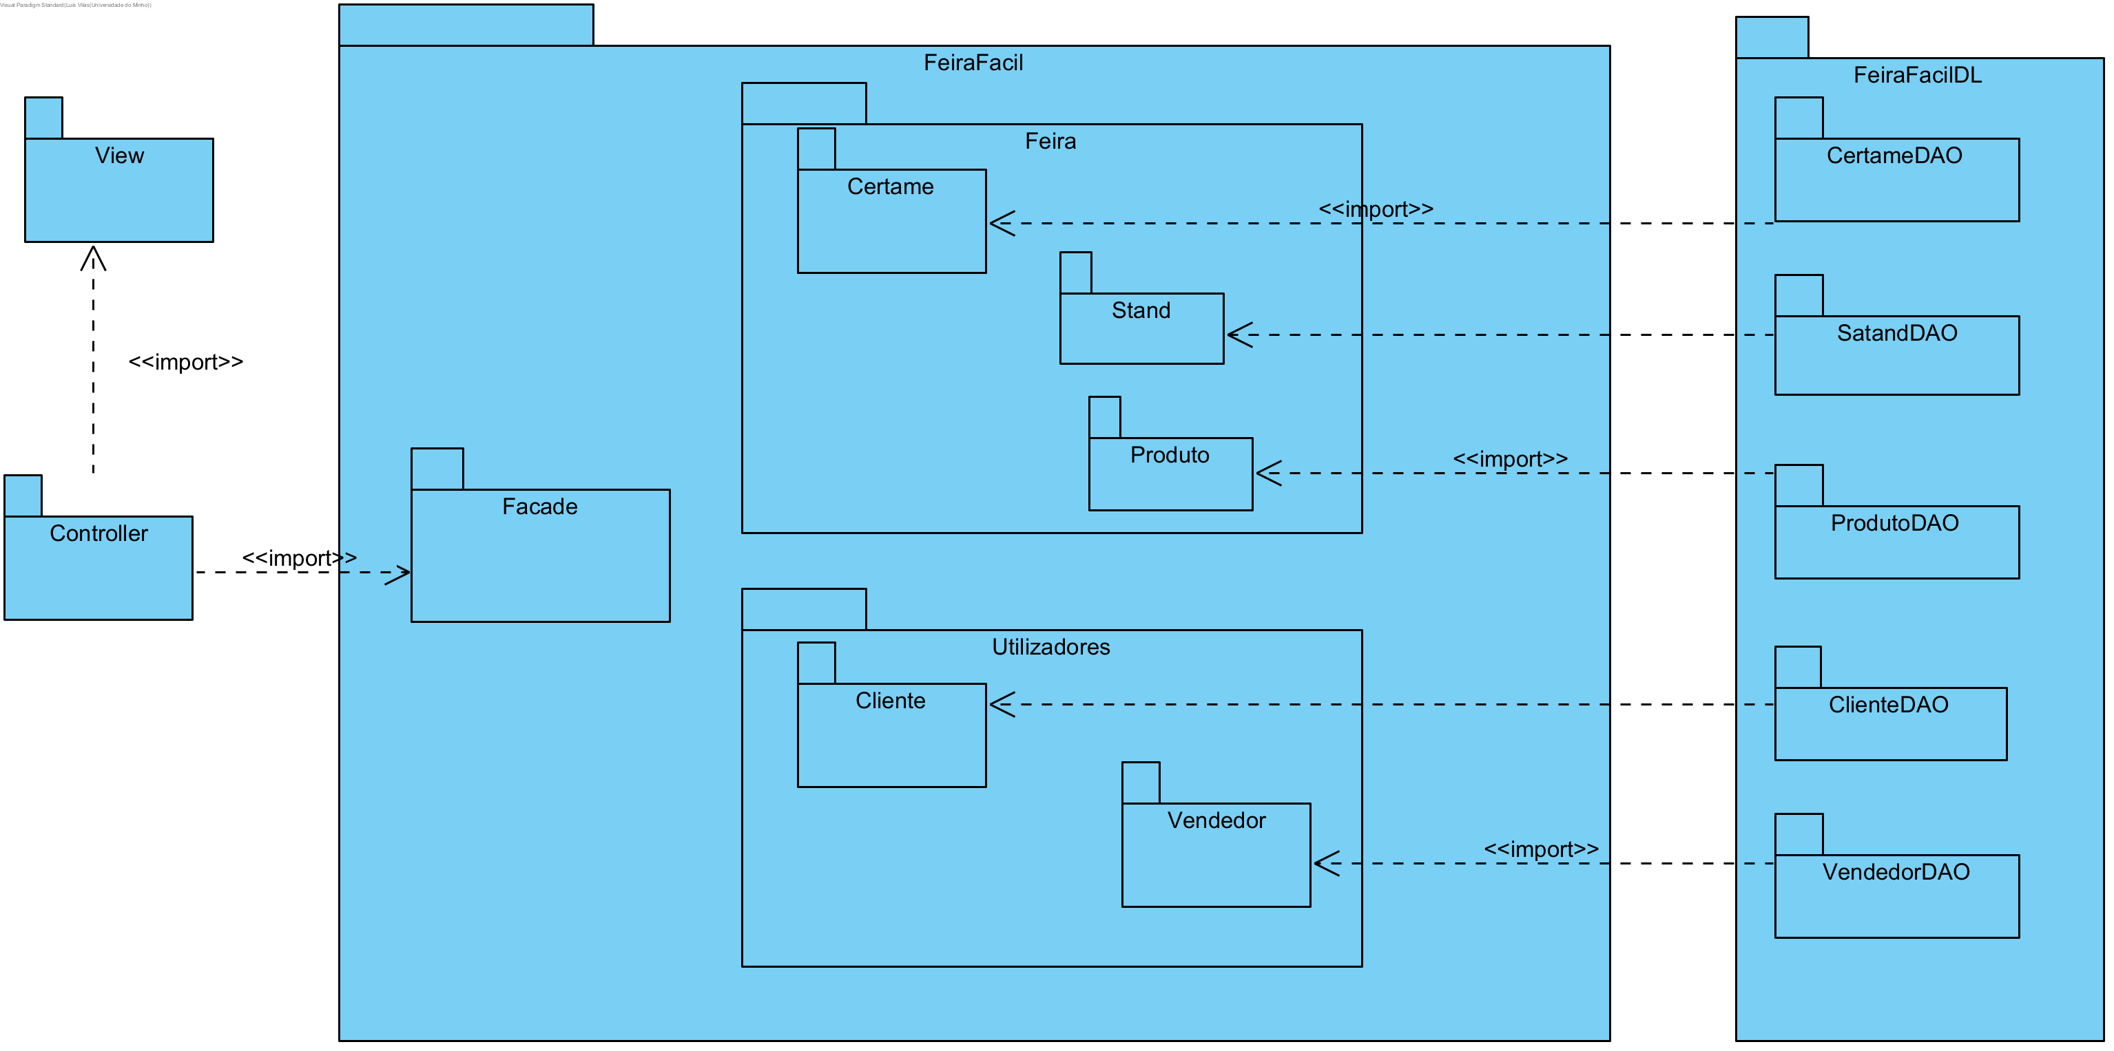
Diagrama de Packages

Slide 17
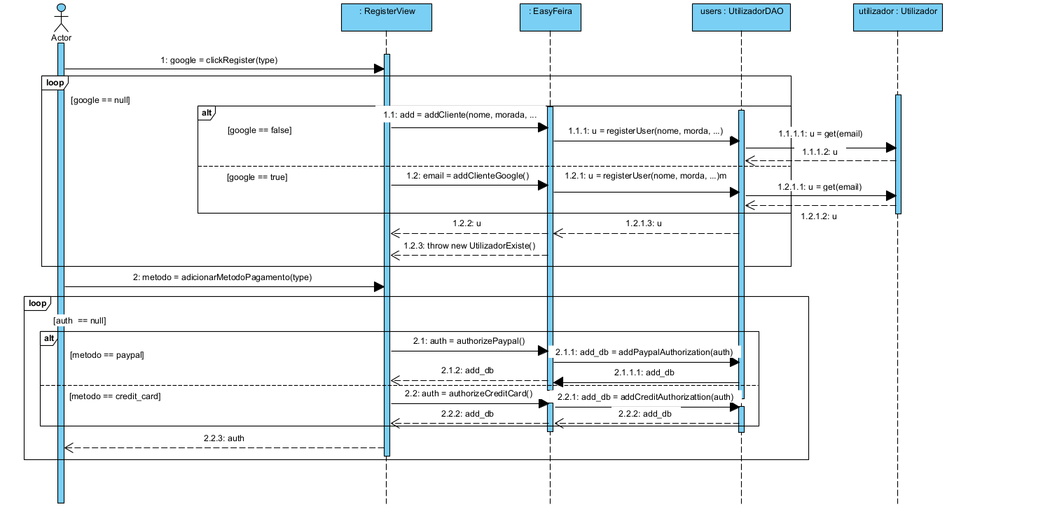
Diagrama de Sequência

Slide 18
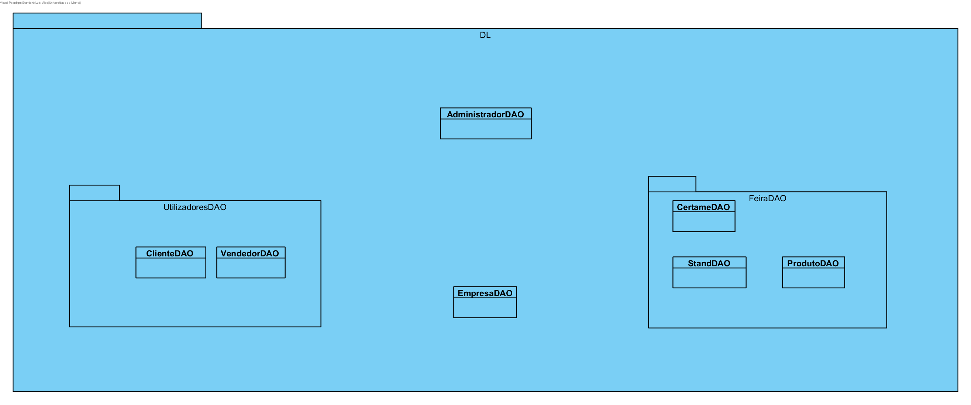
Arquitetura da Camada de Dados

Slide 19
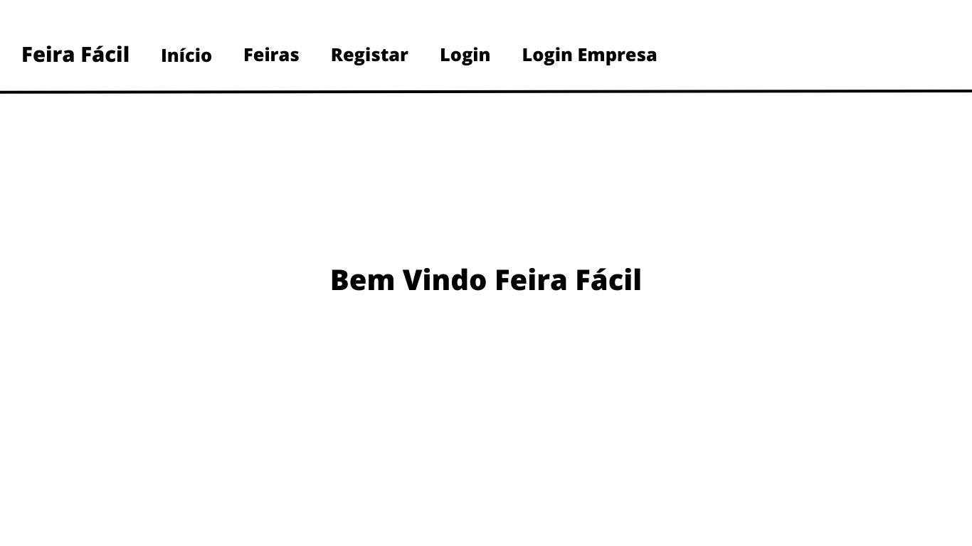
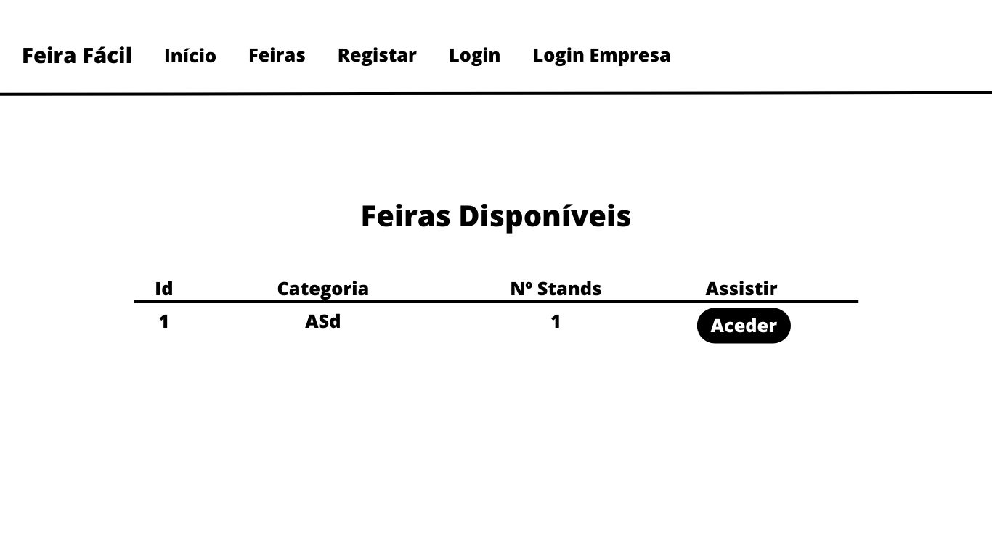
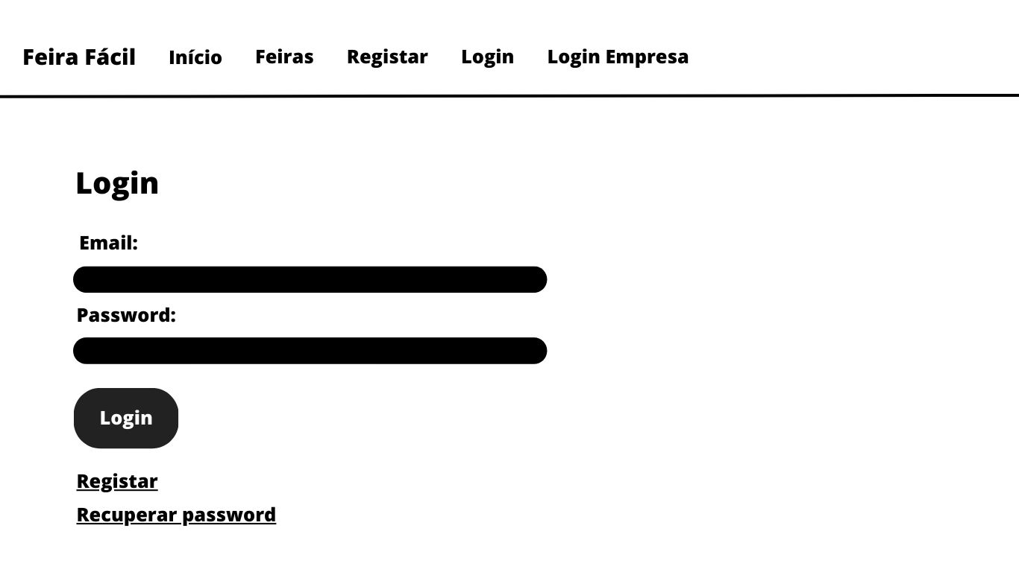
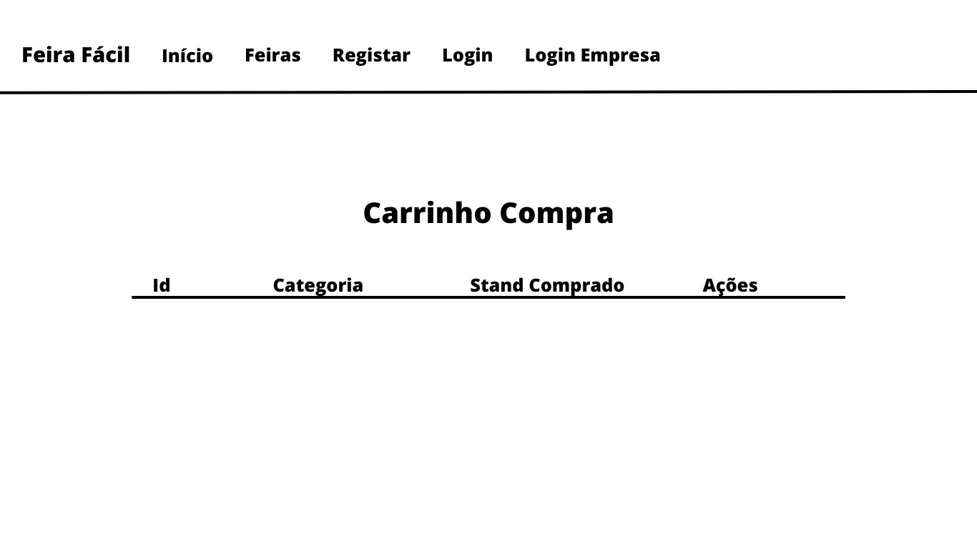
Caracterização do Sistema de Interface

Slide 20
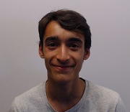
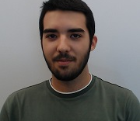
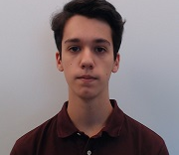
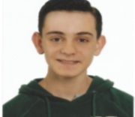
A Equipa
Luís Filipe Vilas
João Silva
Pedro Sequeira
Rafael Mesquita
“Front-End Developer”
a91697
“Back-End Developer”
a91671
”Data Analyst”
a91660
“Product Manager”
a95097

Slide 21

Conclusão
Tendo em conta a nossa apresentação e à nossa planificação concluímos que desenvolvemos uma base e uma estrutura sólida para passarmos para a última fase do projeto.
João Manuel Novais da Silva (a91671)
Luís Filipe Fernandes Vilas (a91697)
Pedro António Pires Correia Leite Sequeira (a91660)
Rafael Lima Mesquita (a95097)

